Slide 1
Estudo do efeito da normalização no cálculo da correlação
Dataset com features sobre câncer de mama
Dados em diferentes escalas
Dados com distribuição assimétrica (skewed -> outliers)

Slide 2
Caso 1: sem processamento x
preprocessing.normalize x
preprocessing.scale

Slide 3
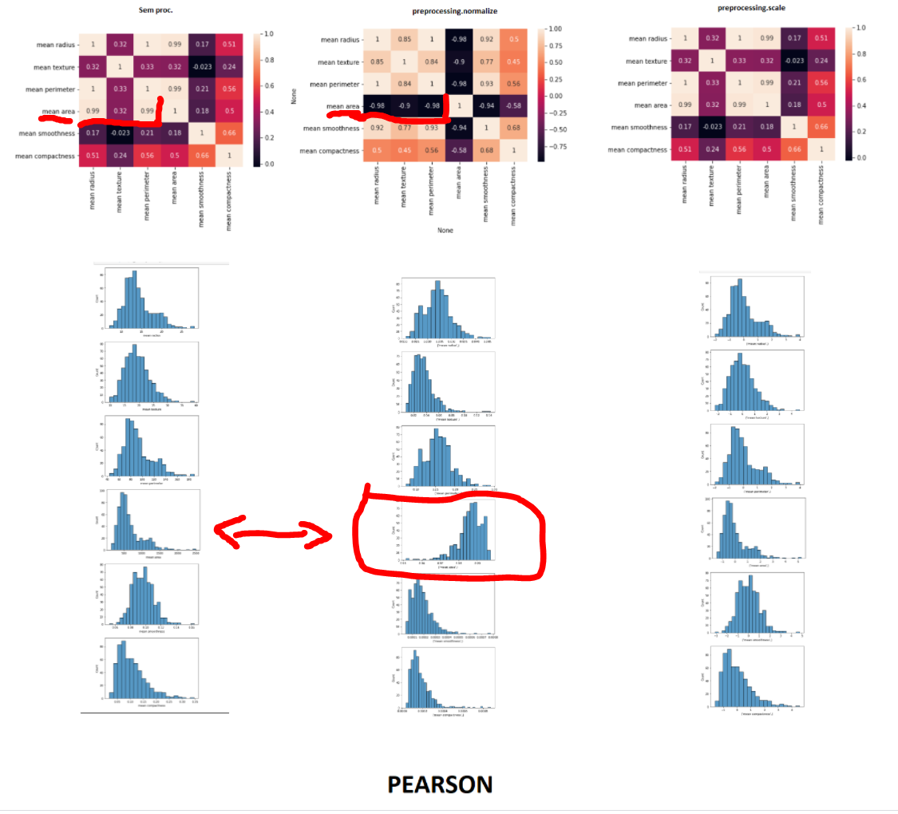

Slide 4
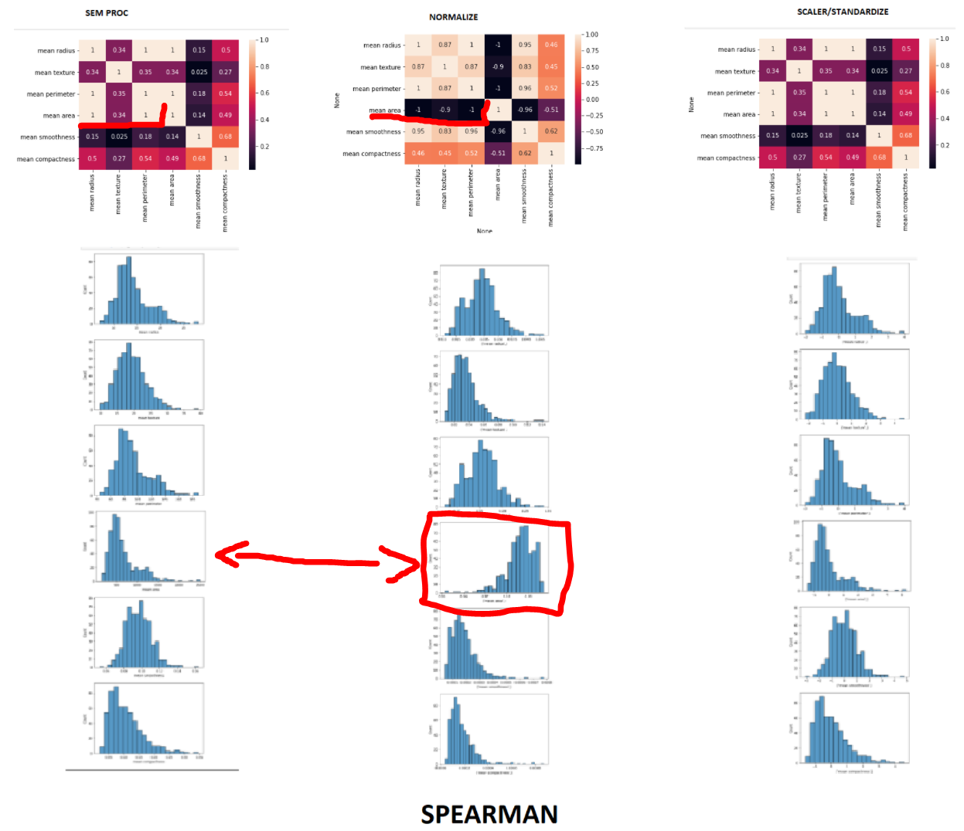

Slide 5
Caso 2: Sem processamento x
Transformação Logarítmica para normalização

Slide 6
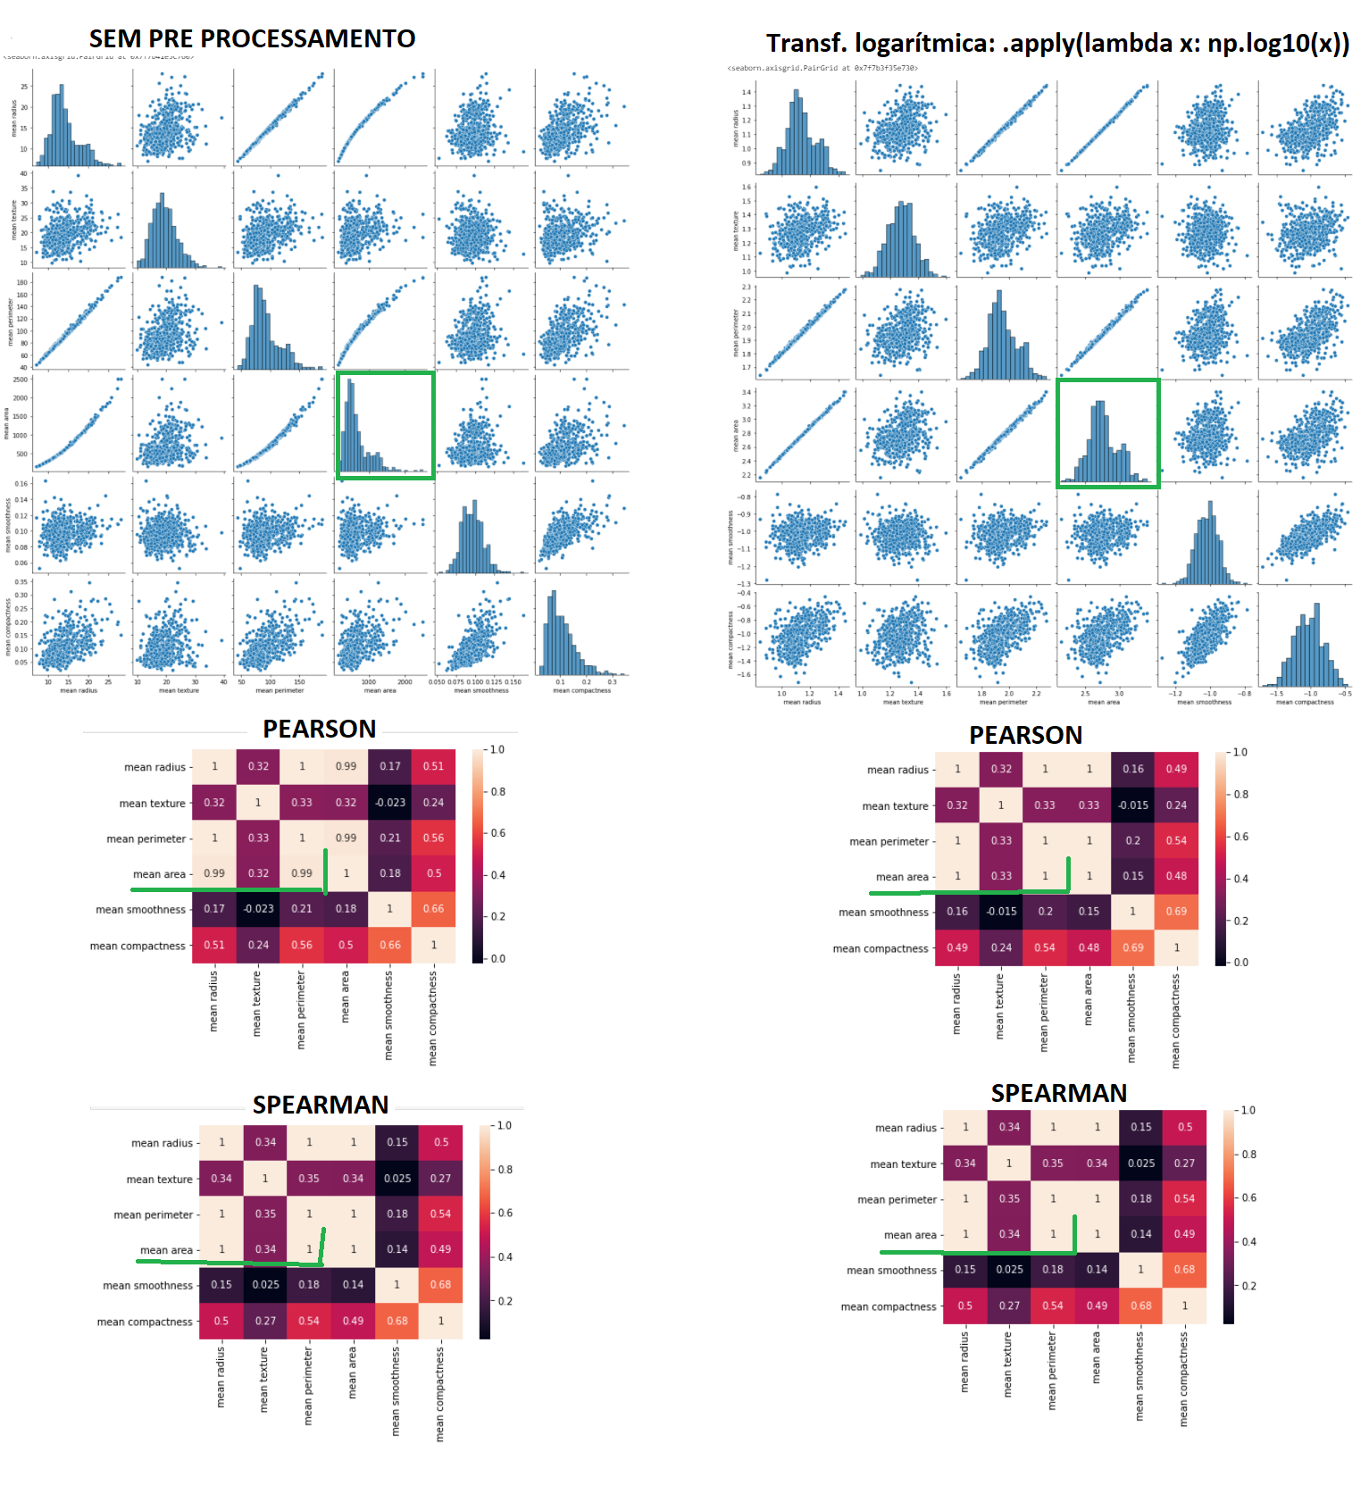

Slide 7
Caso 3: Sem processamento x
MinMax Scaler para normalização

Slide 8
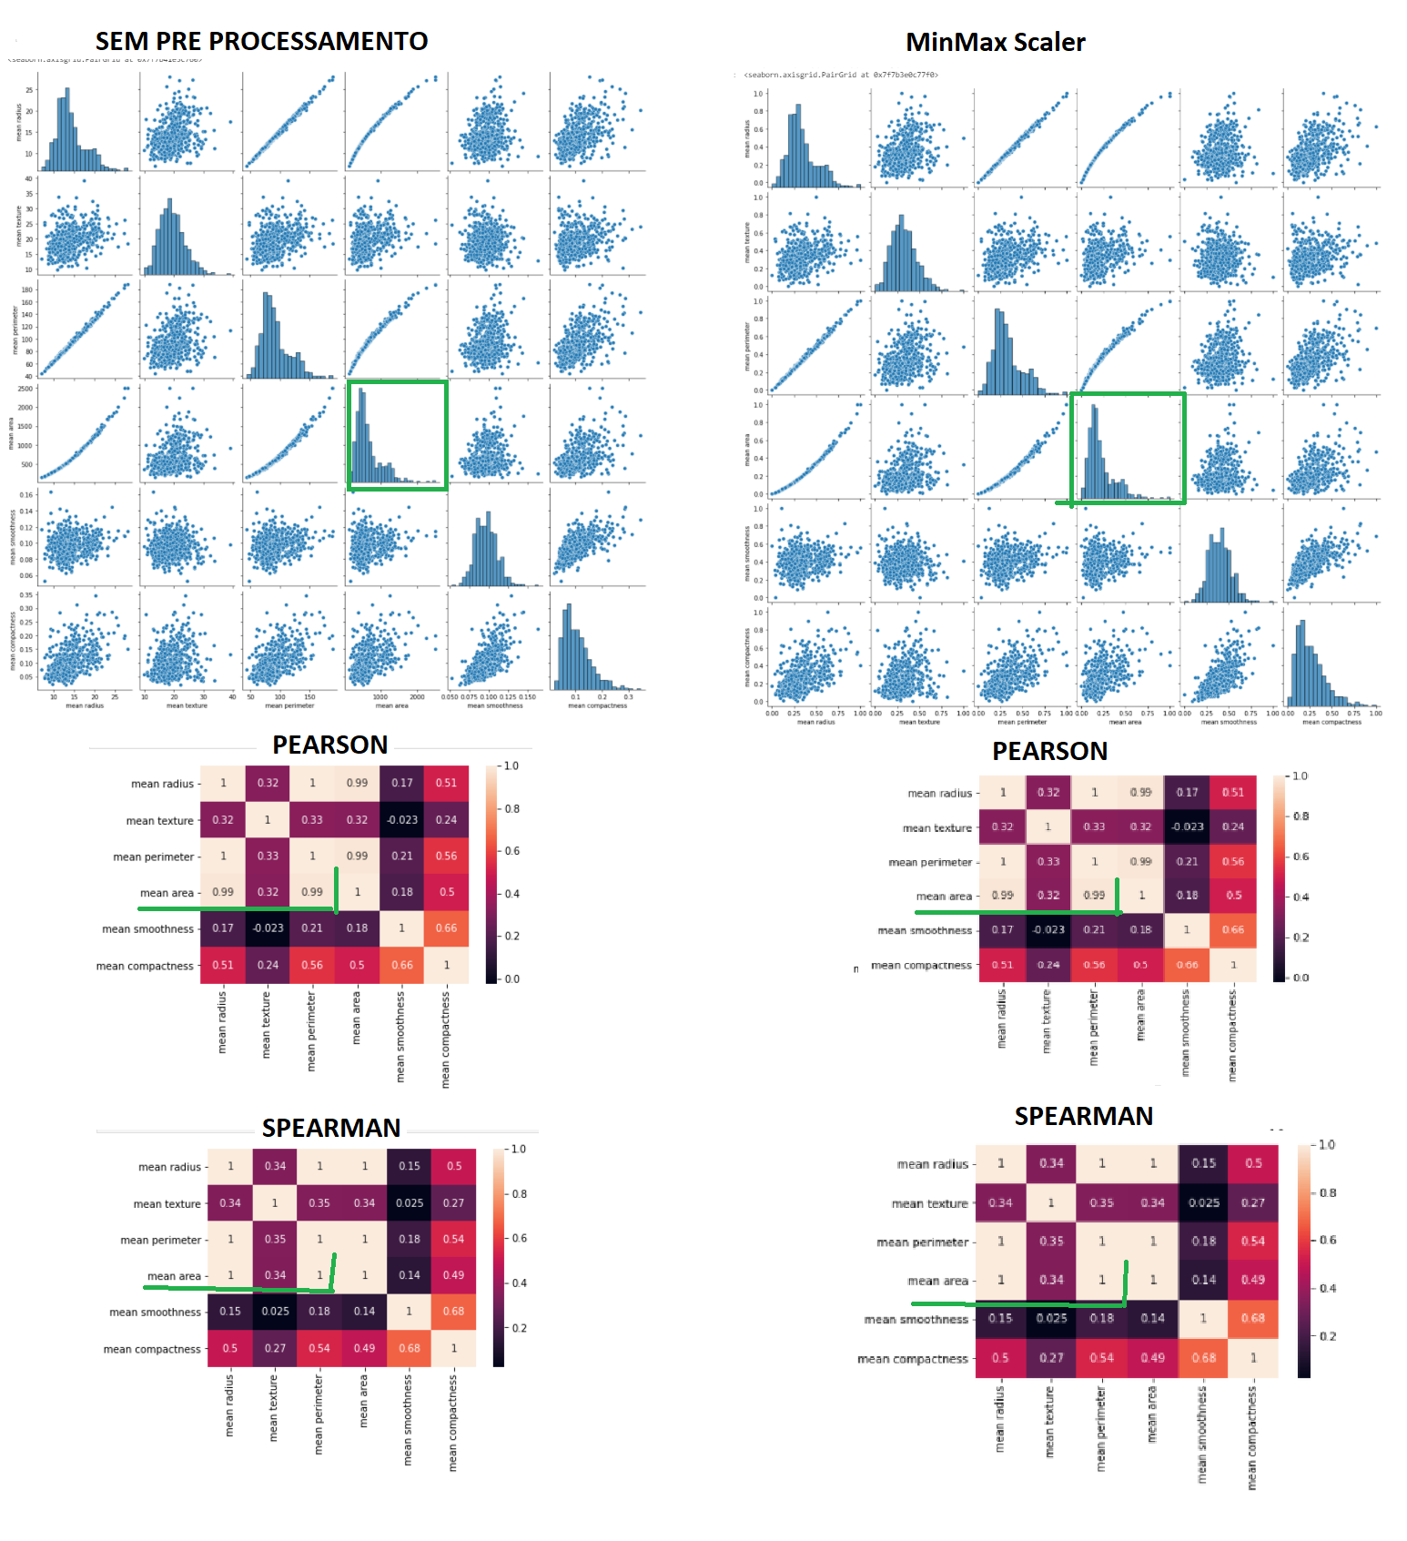

Slide 9
Caso 4: Sem processamento x
Robust Scaler
with_centering = True, with_scaling = True

Slide 10
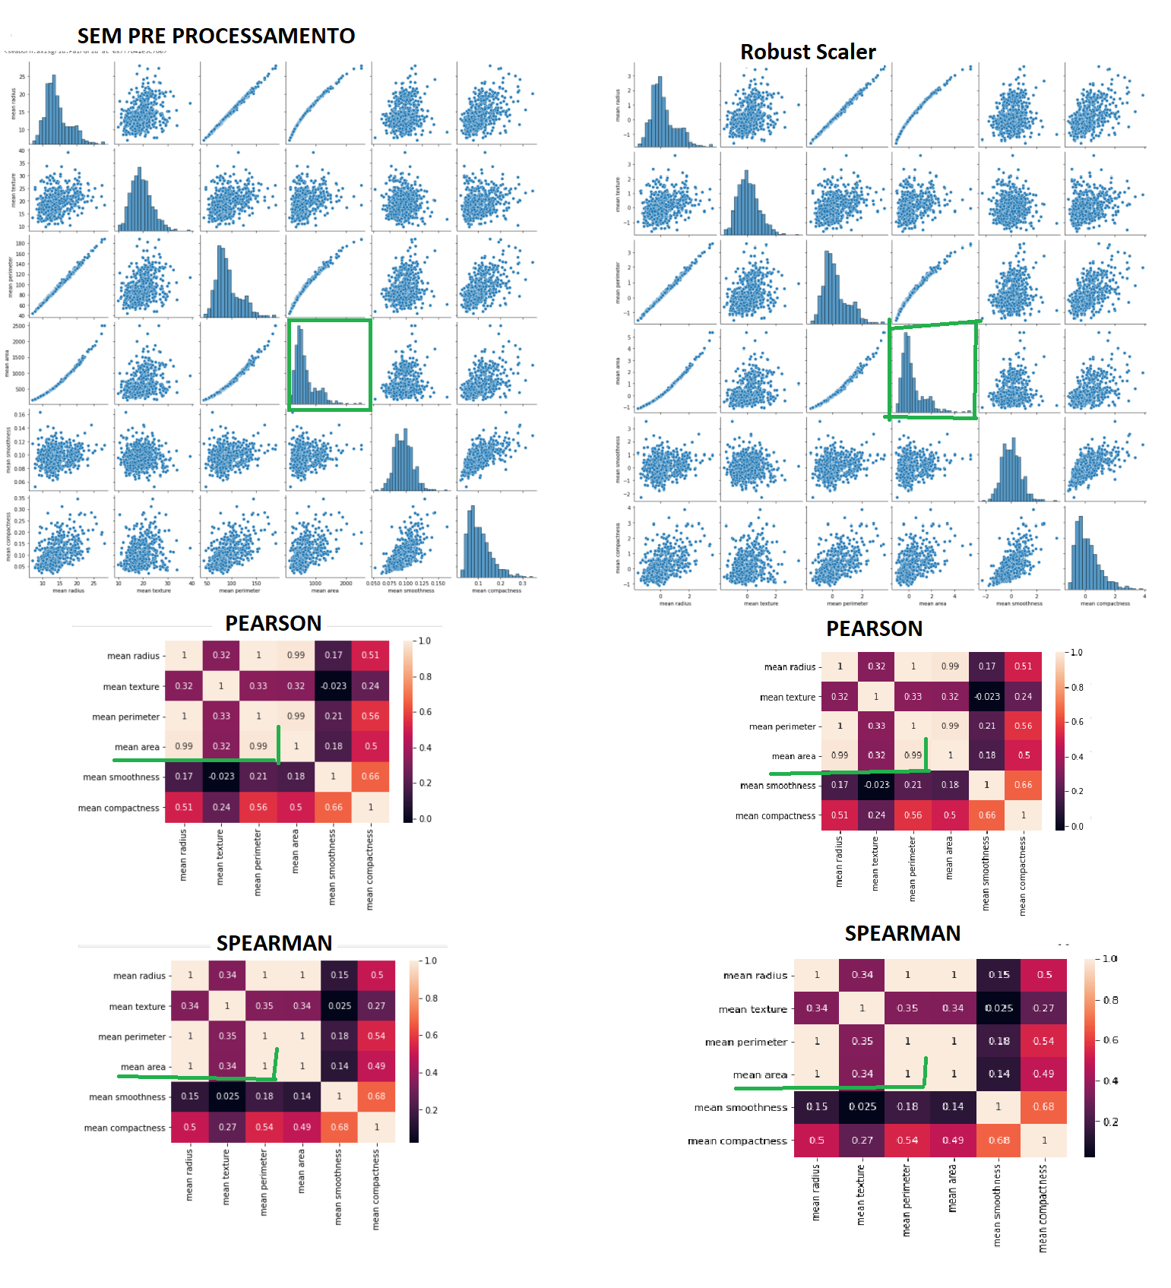

Slide 11
Caso 5: Sem processamento x
Standard Scaler

Slide 12
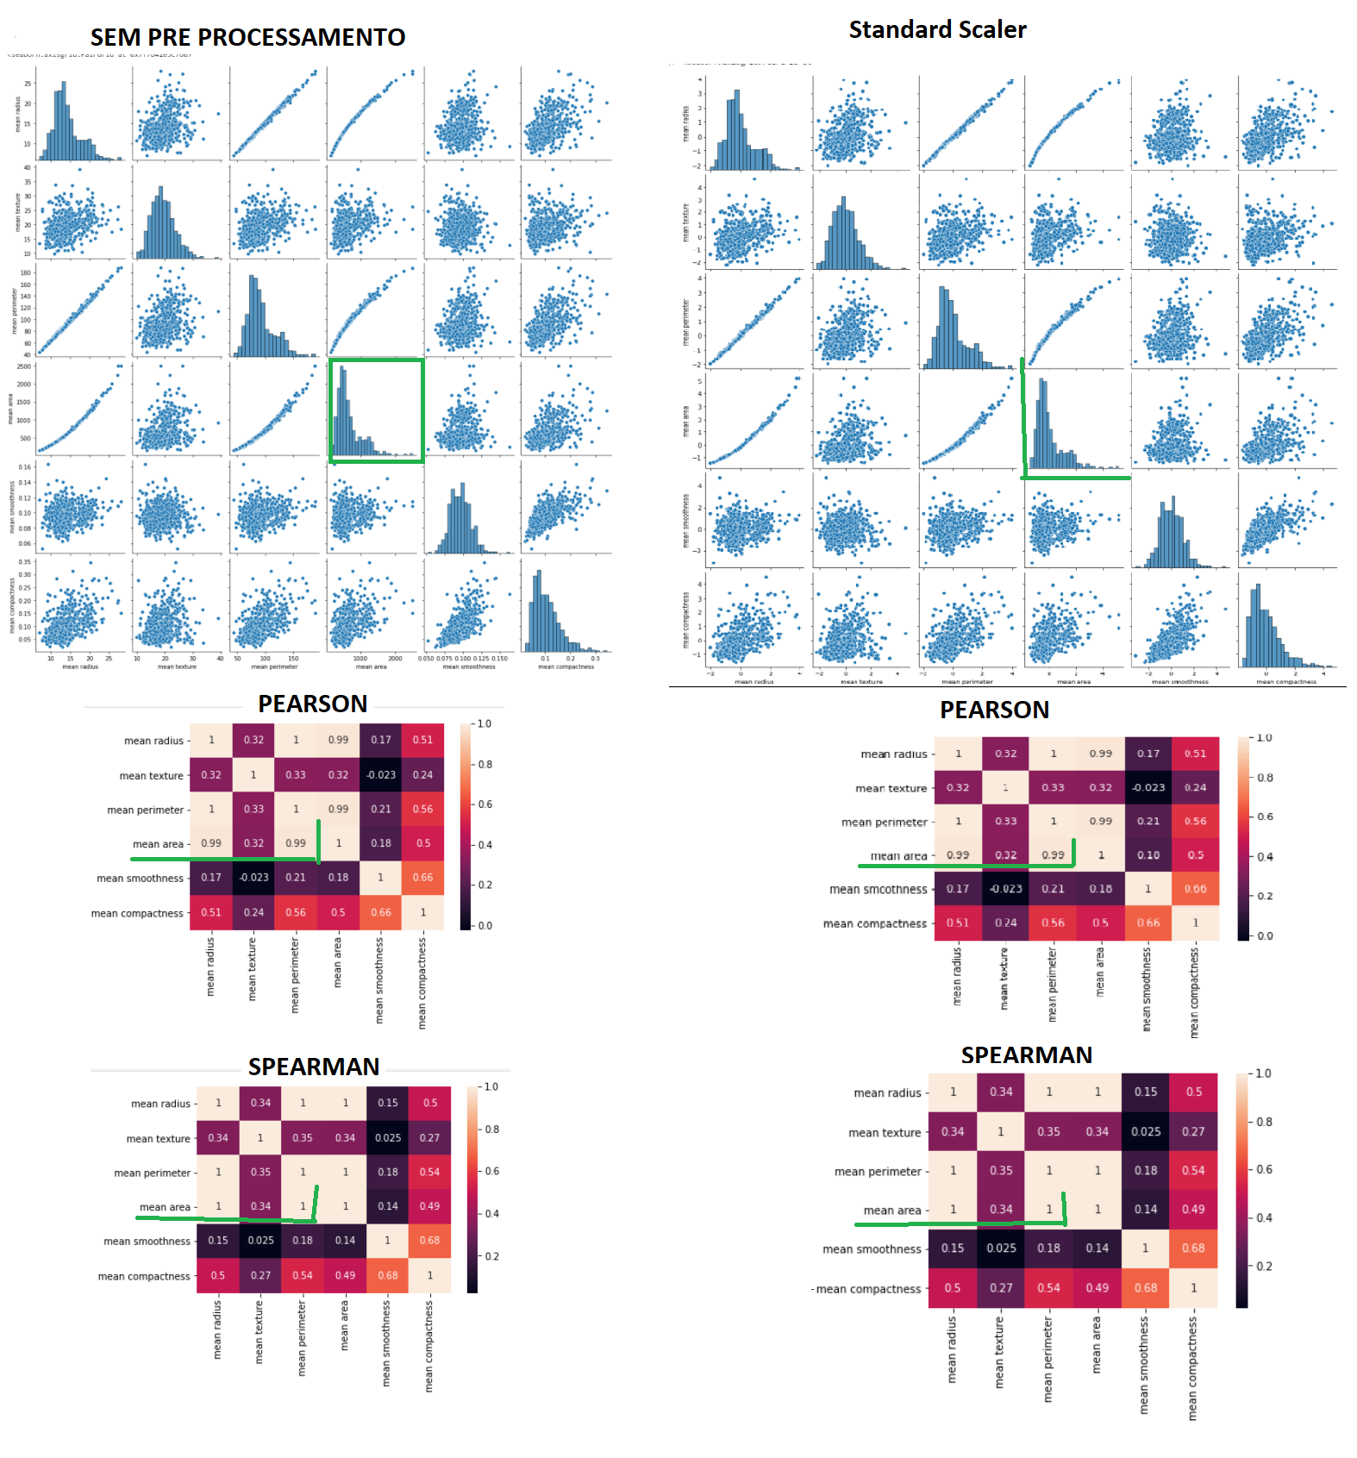

Slide 13
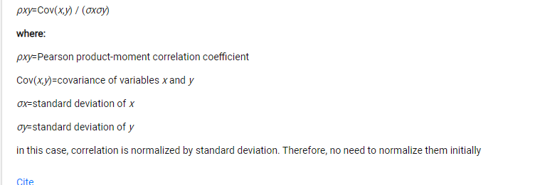
Conclusões
Tanto normalização quanto escalonamento não parecem influenciar na correlação.
A função preprocessing.normalize deve ser utilizada apenas para vetores : https://scikit-learn.org/stable/modules/generated/sklearn.preprocessing.normalize.html
- Discussão sobre o assunto:
https://www.researchgate.net/post/Do_we_need_to_standardize_variables_with_different_scales_before_doing_correlation_analysis

Slide 14
Links utilizados
https://www.researchgate.net/post/Do_we_need_to_standardize_variables_with_different_scales_before_doing_correlation_analysis
https://machinelearningmastery.com/standardscaler-and-minmaxscaler-transforms-in-python/
https://scikit-learn.org/stable/modules/generated/sklearn.preprocessing.normalize.html
https://scikit-learn.org/stable/modules/generated/sklearn.preprocessing.RobustScaler.html?highlight=robust%20scaler#sklearn.preprocessing.RobustScaler
https://scikit-learn.org/stable/modules/generated/sklearn.preprocessing.minmax_scale.html?highlight=min%20max#sklearn.preprocessing.minmax_scale

